Slide 1
Communauté des maladies émergentes et zoonotiques Identifier les risques émergents grâce à l'intelligence collective
CMEZ - Mise à jour du réseau bovin du SCSSA
15 janvier 2025
www.cezd.ca

Slide 2
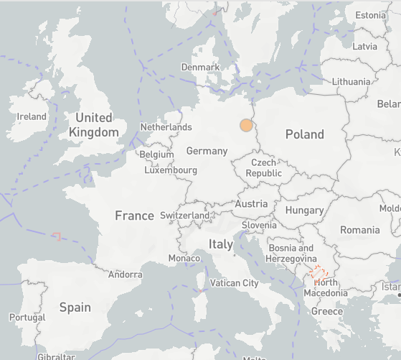
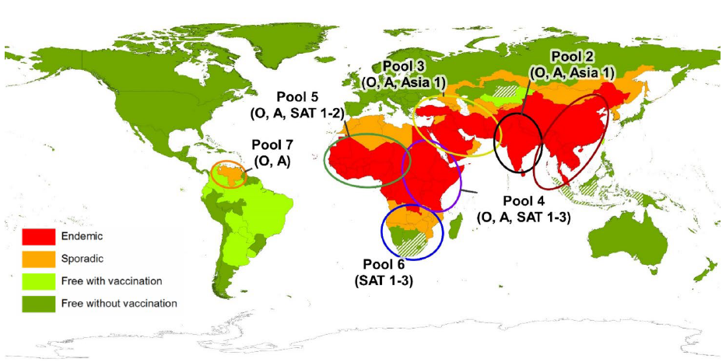
Fièvre aphteuse
L'Allemagne a signalé des cas de fièvre aphteuse chez des buffles d'eau dans le Brandebourg.
Première apparition depuis 1988 (Basse-Saxe)
Trois buffles sont morts et le reste du troupeau (11) a été abattu
Identifié comme étant le sérotype O - vaccins disponibles dans la banque allemande d'antigènes de la fièvre aphteuse
La source de l'infection est encore inconnue
Évaluation de l'épidémie de fièvre aphteuse par le DEFRA
Tous les animaux sensibles dans un rayon d'un kilomètre seraient abattus par précaution.
Le prélèvement d'échantillons dans tous les établissements situés dans la zone de restriction de 10 km est en cours ; jusqu'à présent, les résultats ont été négatifs ; l'interdiction de la chasse est en place.
Les zoos de Berlin ont fermé
Interdiction des veaux de boucherie aux Pays-Bas (>3600 veaux transportés depuis le 1er décembre en provenance du Brandebourg)
Répartition mondiale de la fièvre aphteuse - Manuel vétérinaire Merck
Notes:
L'Allemagne a signalé un cas de fièvre aphteuse chez des buffles d'eau à Honow, dans la banlieue de Berlin, vendredi dernier (10 janvier ). ^{th}
Il s'agit du premier signalement de fièvre aphteuse dans le pays depuis 1988 (en Basse-Saxe). Le dernier cas européen a été signalé en Bulgarie en 2011. La fièvre aphteuse reste endémique en Turquie, au Moyen-Orient, en Afrique, dans certaines régions d'Asie et en Amérique du Sud.
Dans le cas présent, trois buffles d'eau sont morts à Honow et l'ensemble du troupeau (les 11 buffles restants) a été abattu par mesure de précaution. Vous pouvez voir sur la carte en haut à droite où cela se passe en Allemagne.
Le sérotype a été identifié comme étant le O, qui est étroitement lié aux virus de la fièvre aphteuse que l'on trouve au Moyen-Orient et en Asie. Vous pouvez voir sur l'image en bas à droite les différents pools de la fièvre aphteuse dans le monde et le sérotype O est présent dans tous ces pools, à l'exception du pool 6, qui se trouve en Afrique australe. Mais les virus les plus proches de l'Europe sont ceux qui circulent au Moyen-Orient (pool 3).
L'origine exacte et la voie d'entrée sont encore inconnues. Il est intéressant de noter que le virus a été détecté chez des buffles d'eau et que l'exploitation est répertoriée comme étant une basse-cour - il ne s'agit donc peut-être pas d'un site de production régulier et la biosécurité peut être très différente
Mais cela montre aussi que le risque d'introduction de ce virus dans une population sensible peut survenir à tout moment.
Le DEFRA a également publié une évaluation préliminaire de l'épidémie, qui contient notamment les informations suivantes
- tous les animaux sensibles dans un rayon d'un kilomètre seront abattus par précaution, y compris un élevage d'environ 200 porcs à Ahrensfelde, près de l'endroit où le cas a été détecté.
- En outre, 55 moutons et chèvres et 3 bovins d'une ferme d'OderSpree doivent être abattus le 13 janvier, car la ferme avait obtenu du foin de la ferme de Hönow où le cas s'est déclaré, mais aucun des animaux n'a montré de signes d'infection. L'échantillonnage de tous les établissements situés dans la zone de restriction de 10 km est en cours, mais les résultats sont négatifs jusqu'à présent. La chasse est également interdite dans la zone de restriction et les deux zoos de Berlin ont fermé leurs portes.
- Les Pays-Bas ont mis en place une interdiction nationale sur le mouvement des veaux de boucherie (à moins qu'ils ne soient destinés à l'abattage) et une interdiction sur les visiteurs des fermes de veaux parce que plus de 3 600 veaux ont été transportés du Brandebourg vers les Pays-Bas depuis le 1er décembre. Ces veaux se trouvent dans plus de 125 exploitations de veaux de boucherie réparties sur l'ensemble du territoire néerlandais.
Les échantillons dont le test de dépistage de la fièvre catarrhale du mouton s'est révélé négatif doivent être soumis à un nouveau test de dépistage de la fièvre aphteuse, car la fièvre catarrhale du mouton peut constituer un diagnostic différentiel de la fièvre aphteuse.

Slide 3
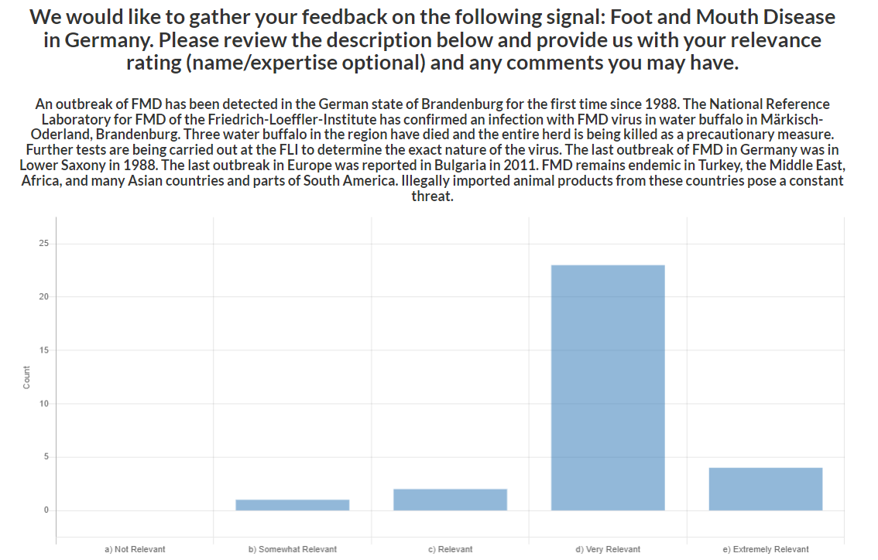
Fièvre aphteuse
Résultats du CMEZ Ping
L'ACIA a émis des restrictions à l'importation de marchandises/produits en provenance d'Allemagne
Canada - La fièvre aphteuse a été signalée pour la dernière fois en 1951 dans la province de Saskatchewan
L'introduction de l'anglais a été faite par un immigrant à travers ses vêtements ainsi que par le saucissonnage.
L'épidémie de fièvre aphteuse en Saskatchewan, Canada, 1951-1952 - PMC
Notes:
Nous avons envoyé un ping à la communauté de la CEZD tôt vendredi matin et nous avons reçu 31 réponses à ce jour. Avec une note moyenne de très pertinent. L'ACIA a également émis des restrictions à l'importation de marchandises/produits en provenance d'Allemagne - Gen fournira ces détails.

Slide 4
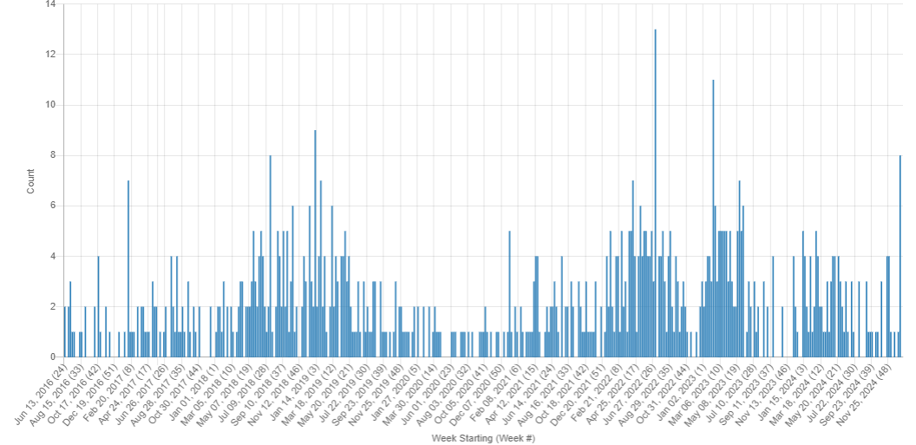
Fièvre aphteuse
Autres pays signalant des cas de fièvre aphteuse : Palestine(O), Israël, Algérie (SAT-2), Libye(O), Chine(O), Indonésie, Afrique du Sud (SAT - 2)
Fièvre aphteuse en Indonésie
SAT - 2 Moyen-Orient
COVID
Signaux de la fièvre aphteuse de KIWI juin 2016 - janvier 2025
Notes:
Quelques autres pays ont signalé des cas de fièvre aphteuse au cours des derniers mois : Palestine, Israël, Algérie, Libye, Chine, Indonésie Afrique du Sud

Slide 5
La tuberculose bovine au Canada et aux États-Unis
Canada
La tuberculose bovine a été confirmée chez une vache de la Saskatchewan
L'animal a été abattu en Alberta, où des tests ont confirmé la maladie
La vache, âgée de six ans, a été testée positive par PCR le 29 novembre 2024, ce qui a permis de remonter jusqu'à une ferme du Saskatchewan
L'exploitation est placée en quarantaine et des tests et des recherches supplémentaires sont en cours
États-Unis
La tuberculose bovine a été confirmée chez des bovins du Dakota du Sud pour la première fois depuis 2021
Le bœuf infecté a été identifié fin octobre par des inspecteurs des viandes lors d'une inspection de routine dans une usine de conditionnement du Wisconsin
Les dossiers ont permis de relier le bœuf à un parc d'engraissement du comté de Hamlin, dans le Dakota du Sud, qui avait commercialisé l'animal
L'infection a été confirmée par le NVSL le 6 décembre 2024
Notes:
Depuis 1923, le Canada s'efforce d'éradiquer la tuberculose bovine et ne compte plus de bovins infectés depuis 2006.

Slide 6
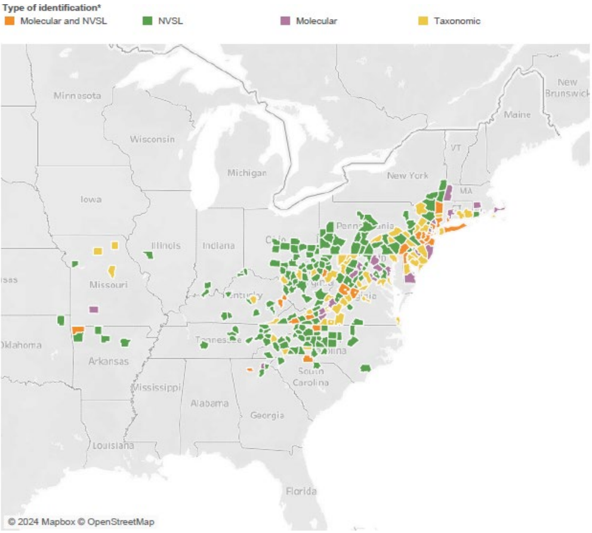
Tique Longhorn et Theileriosis aux Etats-Unis
Pas de changement ou d'activité récente concernant l'ALHT
Le Kansas a signalé Theileria orientalis Ikeda
Les veaux infectés ont été achetés et importés au Kansas depuis l'est du pays
Pas encore d'ALHT au Kansas
USDA Haemaphysalis longicornis (Asian longhorned tick) Rapport de situation

Slide 7
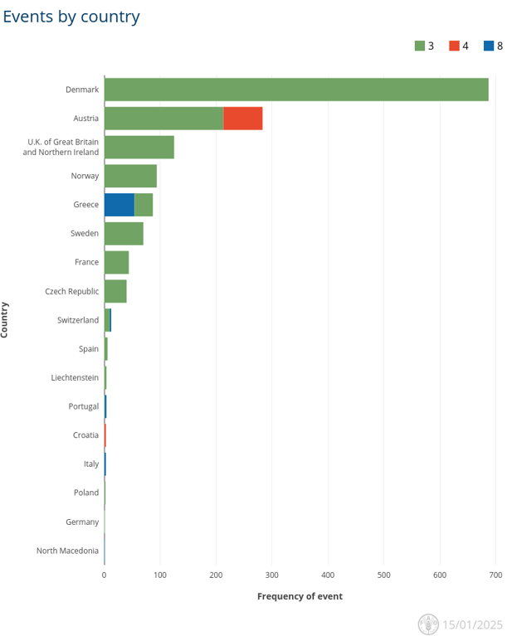
Le virus de la fièvre catarrhale du mouton en Europe
Plusieurs sérotypes différents du virus de la fièvre catarrhale ovine circulent en Europe.
Du 1er septembre 2024 au 15 janvier 2025, les sérotypes 3, 4, 8 et 12 ont été signalés.
La majorité des cas sont des cas de BTV-3
17* pays différents rapportant des cas dans EMPRES-i
+ Pays-Bas et Belgique
La liste des pays/événements n'est pas complète
EMPRES-i
Notes:
Le BTV-3 se répand de plus en plus en Europe en 2024. Il a été identifié pour la première fois aux Pays-Bas le 5 septembre 2023.
Actuellement, l'Europe signale plusieurs sérotypes différents de BTV en circulation.

Slide 8
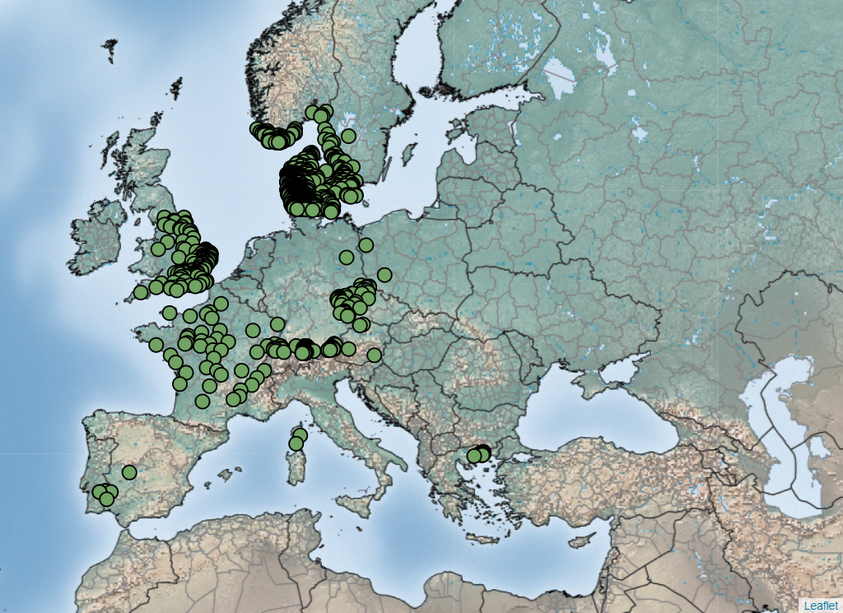
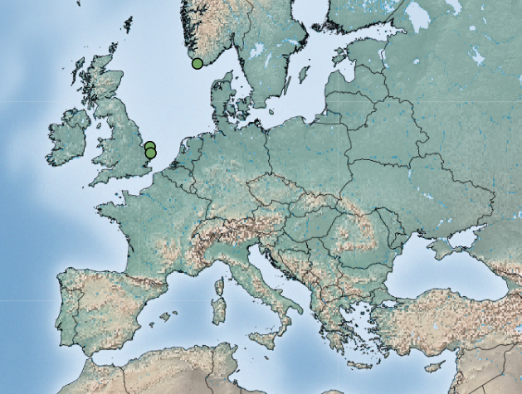
Virus de la fièvre catarrhale du mouton (BTV-3) en Europe
Le BTV-3 continue de se propager en Europe
Lors de notre dernière mise à jour, les pays suivants avaient signalé des cas de BTV-3 :
Pays-Bas, Belgique, Allemagne, Royaume-Uni, France, Luxembourg, Suisse, Danemark, Norvège, Suède, République tchèque, Autriche, Portugal, Espagne et Grèce.
Entre le 1er septembre 2024 et le 15 janvier 2025, 1 322 événements liés au BTV-3 ont été signalés dans l'EMPRES-i.
Grèce, Danemark, Suède, Norvège, Espagne, Portugal, France, Royaume-Uni, République tchèque
Le Liechtenstein et la Pologne ont également signalé leurs premiers cas de BTV-3 récemment
Cas signalés en janvier au Royaume-Uni et en Norvège
1er septembre 2024 - 15 janvier 2025
1322 événements
1er janvier - 15 janvier 2025
4 événements
Notes:
Le Liechtenstein a signalé son premier cas de BTV-3 le 7 octobre 2024 chez des ovins. À ce jour, il a signalé 6 cas au total, touchant à la fois des bovins et des ovins.
La Pologne a signalé son premier cas de BTV-3 le 10 décembre - mais avec une date de début fixée au 15 novembre. Trois cas ont été signalés chez des bovins dans la région de Dolnośląskie, à l'ouest du pays, près des frontières avec l'Allemagne et la République tchèque.
Au cours des deux dernières semaines, la Norvège et le Royaume-Uni ont également signalé des cas, ce qui est assez tardif pour l'activité des moucherons.

Slide 9
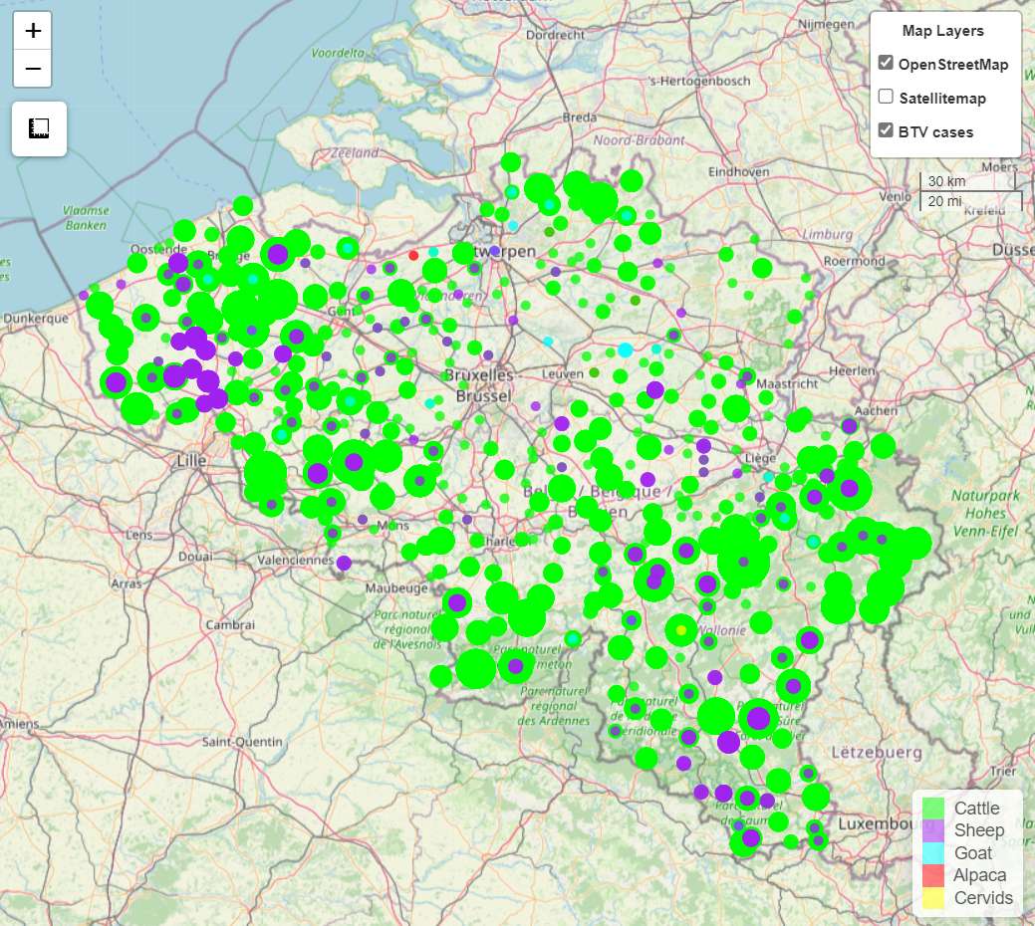
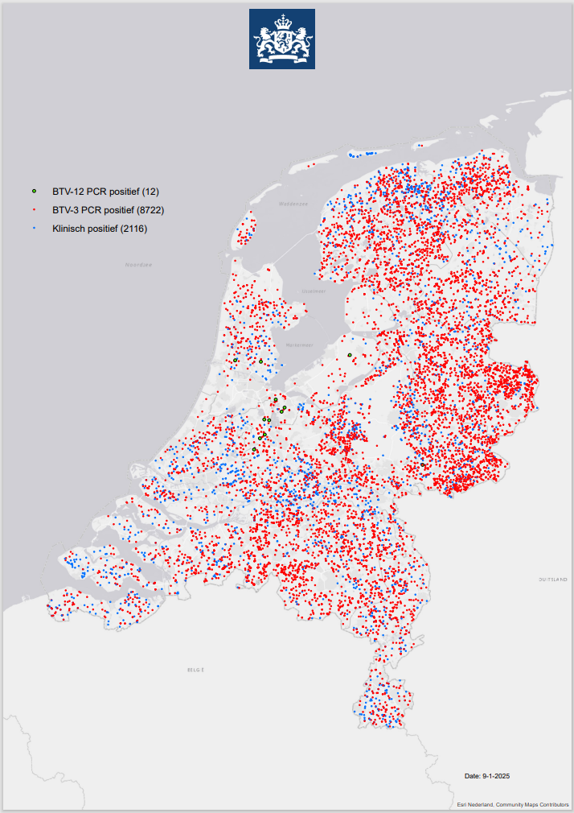
Virus de la fièvre catarrhale du mouton (BTV-3) en Europe
Certains pays n'envoient pas de rapports réguliers à WOAH/EMPRES-i
Belgique - événements du 1er septembre 2024 au 15 janvier 2025
Les spectacles ont continué à être diffusés dans tout le pays
Dernière mise à jour des Pays-Bas :
PCR BTV-3 positive - 8722
Cliniquement positif - 2116
S'étend à l'ensemble du pays, aux 12 provinces
Notes:
La Belgique n'envoie pas régulièrement de rapports à WOAH, mais son tableau de bord indique des cas dans l'ensemble du pays - principalement des bovins, puis des ovins, et quelques chèvres, alpagas et cervidés sont également mentionnés.
De même, les Pays-Bas ne disposent pas de données récentes sur Empres-I, mais en consultant le site web de l'autorité de régulation, la mise à jour la plus récente montre des cas dans les 12 provinces, et ils ont également signalé la découverte d'une nouvelle souche, le BTV-12.

Slide 10
Virus de la fièvre catarrhale ovine (BTV-12) aux Pays-Bas
Les Pays-Bas ont signalé leurs premiers cas de BTV-12 le 10 octobre 2024, chez un mouton dans une ferme de Kockengen et chez une vache et son veau dans une ferme de Harmelen.
Premier signalement en Europe, sérotype précédemment signalé en Israël (2010) et en Australie (2015)
L'article mentionne qu'une analyse rétrospective d'environ 1 400 échantillons sera examinée pour détecter le nouveau sérotype.
Depuis le 9 janvier 2025, il y a eu 12 cas de BTV-12 positifs à la PCR.
Pas de vaccin disponible pour le sérotype 12
Notes:
Le 10 octobre 2024, le BTV-12 a été signalé chez un mouton dans une ferme de Kockengen et chez une vache et son veau dans une ferme de Harmelen.
Ce sérotype n'est jamais apparu aux Pays-Bas, mais il est répandu dans d'autres pays en dehors de l'Europe, notamment en Israël (2010) et en Australie (2015).
L'article mentionne qu'environ 1 400 échantillons précédemment soumis seront examinés rétrospectivement pour détecter le nouveau sérotype et qu'une carte de distribution sera créée - pour l'instant, il semble qu'ils l'ajoutent à la carte du BTV-3.
On ne sait pas exactement comment ces différents sérotypes continuent d'être identifiés aux Pays-Bas [BTV-3 (2023), maintenant BTV-12 (2024), et auparavant BTV-6 (en 2008)]. Leur capacité de diagnostic est-elle meilleure et ces sérotypes ne sont pas détectés dans certains pays, ou s'agit-il d'une autre voie de transmission directe vers les Pays-Bas ?

Slide 11
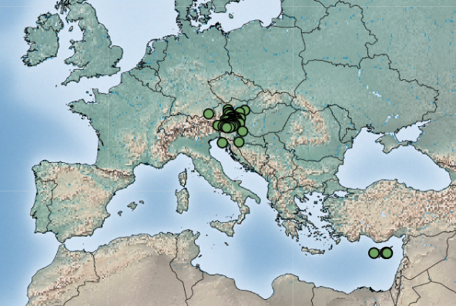
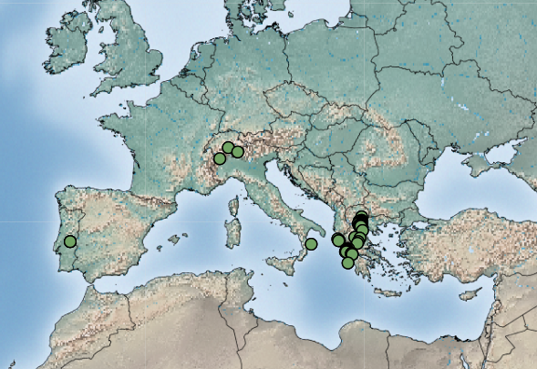
Virus de la fièvre catarrhale (BTV-4, BTV-8) en Europe
BTV-4 1er septembre 2024 - 15 janvier 2025
BTV-4
84 événements, de : Chypre, Croatie, Autriche
+ France (pas dans Empres-i)
BTV-8
61 événements, de : Italie, Portugal, Suisse, Macédoine du Nord et Grèce
La Macédoine du Nord et le Portugal ont signalé leurs premiers cas au cours de cette période.
La Grèce a signalé une récidive (dernière détection en 2009)
+ France (pas dans EMPRES-i) dans le bétail en Savoie
BTV-8 1er septembre 2024 - 15 janvier 2025
Notes:
La Macédoine du Nord a signalé son premier cas de BTV-8 dans un troupeau mixte d'ovins et de caprins à Demir Kapija. Il n'y a toujours qu'un seul rapport dans le WAHIS.
La Grèce a signalé une réapparition du BTV-8, précédemment signalé au début de l'année 2009. Des cas ont été identifiés sur des moutons dans les îles Ioniennes. Au 5 décembre, la Grèce avait signalé 51 cas dans la majeure partie du pays.
La France a également signalé des cas de BTV-4 et 8, mais ceux-ci ne figurent pas dans WAHIS/Empres-I, mais le BTV-8 a été récemment signalé chez des bovins en Savoie et l'article indique que : les sérotypes 4 et 8 sont présents en France depuis de nombreuses années sans signes cliniques, sauf dans de rares cas.

Slide 12
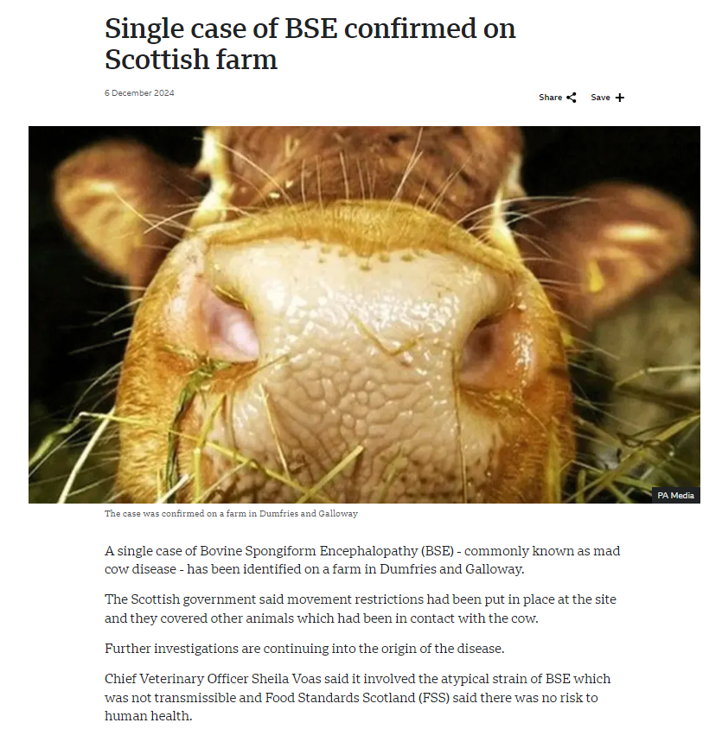
L'encéphalopathie spongiforme bovine en Écosse
Un seul cas d'ESB atypique a été signalé dans une ferme de Dumfries et Galloway
Identifiés au cours de la surveillance de routine
Des restrictions et un suivi des déplacements ont été mis en place.
Les recherches se poursuivent pour déterminer l'origine de la maladie

Slide 13
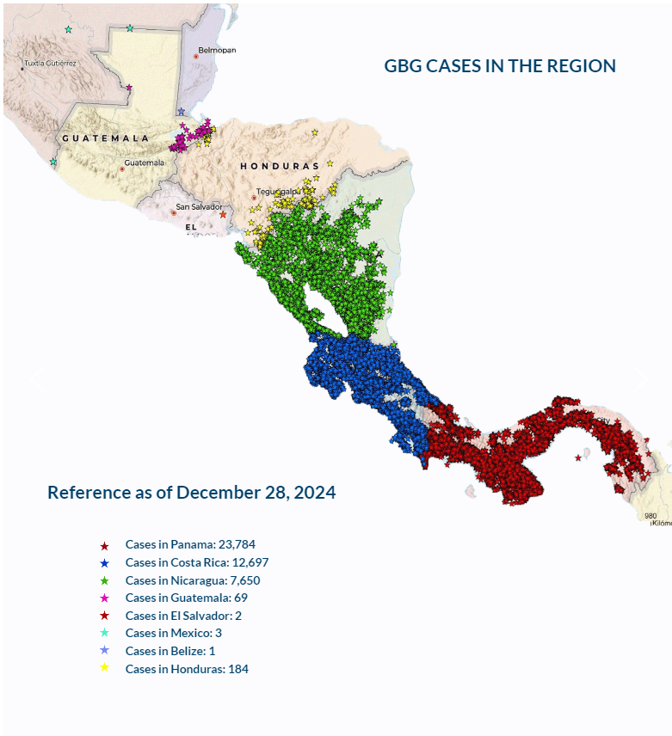
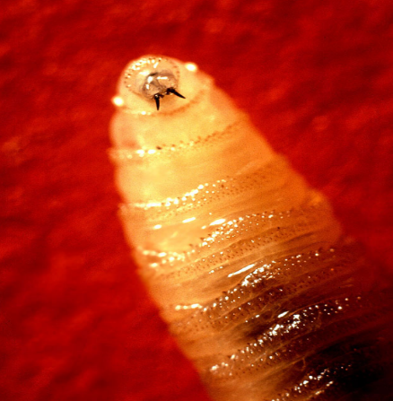
Myiase de nouveau monde (Screwworm) en Amérique centrale et du Nord
Larve de mouche parasite - Cochliomyia hominivorax causant la myiase des plaies
Une progression constante vers le nord au cours de l'année écoulée
Cas au 28 décembre 2024, selon la COPEG :
Panama - 23 784
Costa Rica - 12 697
Nicaragua - 7 650
Honduras - 184 (242* reportage)
* Guatemala - 69
* Mexique - 3
* El Salvador - 2
* Belize - 1 (deuxième cas récemment signalé)
Cas humains : Costa Rica, Panama, Nicaragua
L'augmentation du nombre de cas peut être due à une mouche plus agressive ainsi qu'à une pluviométrie accrue.
L'impact sur la faune sauvage n'est pas clair, la propagation peut également être liée au trafic illégal de bétail.
COPEG
Notes:
La résurgence pourrait également être due au trafic illégal de bétail. En effet, les principaux points chauds de l'épidémie de chrysomèle correspondent étroitement aux itinéraires de contrebande de bétail identifiés dans le rapport 2022 d'InSight Crime, "Cash Cows - The Inner Workings of Cattle Trafficking from Central America to Mexico" (Vaches à lait - Les rouages du trafic de bétail de l'Amérique centrale au Mexique).

Slide 14
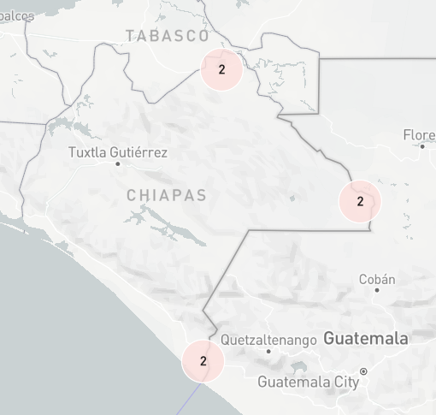
Le Mexique notifie les États-Unis de la détection d'un nouveau ver de la vrillette mondiale | Animal and Plant Health Inspection Service
Le NWS a été découvert sur une vache dans l'État du Chiapas, au sud du Mexique, à un poste de contrôle proche de la frontière avec le Guatemala.
1/100 vaches présentaient une lésion de l'oreille
Restrictions commerciales émises
Arrêt des échanges de bétail entre le Mexique et les États-Unis (normalement > 1 million d'animaux par an)
Chiens et chevaux inspectés à la frontière américaine ; les autres espèces ne sont pas autorisées à circuler du Mexique vers les États-Unis (porcs, moutons, chèvres, cervidés, camélidés).
Six cas au Chiapas, un à Campeche
Surveillance renforcée
Lâchers de mouches stériles en cours
Notes:
Quelques informations supplémentaires sur les cas de NWS au Mexique

Slide 15
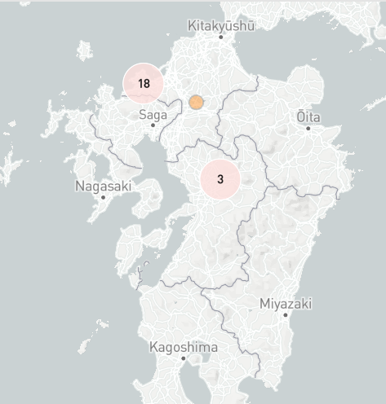
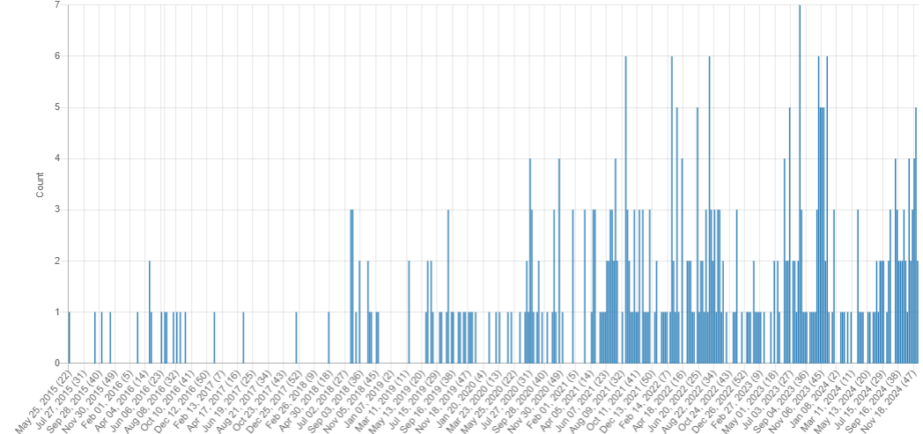
Maladie de la peau grumeleuse
Le Japon a signalé pour la première fois la présence de LSD
Les premiers cas ont été signalés chez des bovins dans la ville d'Itoshima, préfecture de Fukuoka.
22 cas au total signalés au 13 janvier 2025
Autres pays signalant des épidémies de LSD : Corée du Sud, Algérie, Tunisie, Chine
Signaux LSD : mai 2015 - décembre 2024
Notes:
Au début du mois de novembre 2024, la maladie de la peau noueuse a été signalée pour la première fois au Japon. Les premiers cas ont été signalés chez des bovins de la ville d'Itoshima, dans la préfecture de Fukuoka. Trois cas ont ensuite été découverts dans la ville d'Ozu, préfecture de Kumomoto, qui sont épidémiologiquement liés au cas de la ville d'Itoshima. Des restrictions de mouvement de tous les bovins, ainsi que des restrictions de mouvement et l'élimination du lait cru provenant de bovins présentant des signes cliniques ont été mises en œuvre. La source de l'introduction est inconnue, mais la préfecture de Fukuoka est proche de la Corée du Sud, qui a récemment signalé des cas de dermatose nodulaire.

Slide 16
Résultats scientifiques
Identification et caractérisation de deux souches atypiques du virus de la fièvre catarrhale du mouton en Tunisie
Mécanismes potentiels de l'émergence et de la propagation du virus de la fièvre catarrhale du mouton
Rapport de synthèse de l'Union européenne sur la surveillance de la présence d'encéphalopathies spongiformes transmissibles (EST) en 2023

